Slide 1
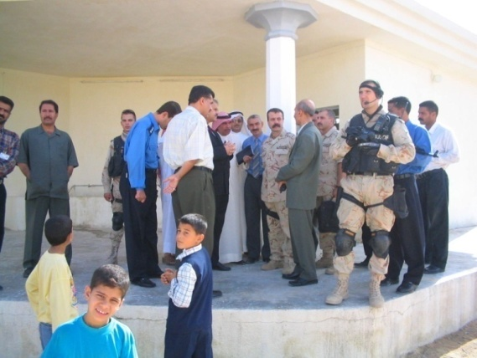
ГРАЖДАНСКО-ВОЕННИТЕ ОТНОШЕНИЯ
Учебни въпроси:
1. Същност и съдържание на гражданско-военните отношения (ГВО).
II. Гражданско-военното сътрудничество (CIMIC) - неизменна част от ГВО.

Slide 2

1. Същност и съдържание на гражданско-военните отношения
ОПРЕДЕЛЕНИЕ
Под термина “Гражданско-военни отношения (ГВО)” се разбират отношенията между въоръжените сили и военнослужащите от една страна и невоенния, цивилния свят от друга.

Slide 3
1. Същност и съдържание на гражданско-военните отношения
Защо “Гражданско-военни отношения” (ГВО)
Въоръжените сили (армията) са специфична организация, обособена от останалото общество.
Въпреки това, армията и военните като нейни членове са част от обществото.
Тази особеност има важно значение във формирането и развитието на ГВО.

Slide 4
1. Същност и съдържание на гражданско-военните отношения
Кое прави Армията специфична и отделена от обществото организация?
характер на военната дейност - война, регулиране на кризи;
средствата за действие – оръжие;
висока степен на риск;
изпълнение на задълженията далече от дом и семейство;
йерархична среда;
специална военна законова уредба и други.

Slide 5
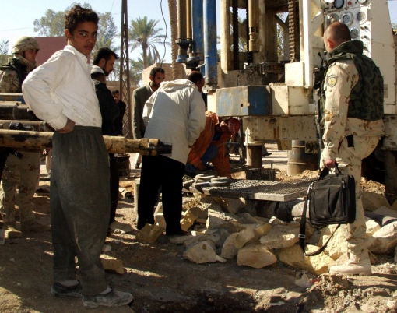
1. Същност и съдържание на гражданско-военните отношения
Връзката на Армията с Обществото
Армията - инструмент на държавата.
Армията - непосредствено и органично свързана с обществото.
Армията - отразява всички обществени отношения - политически, икономически, социални, духовни.

Slide 6
1. Същност и съдържание на гражданско-военните отношения
Връзката Армия – Общество
От характера на обществените отношения в крайна сметка се определя състоянието на армията:
равнището на нейната военно-техническа база;
качеството и подготвеността на нейния личен състав и бойните единици;
организационната й структура;
количествения състав;
степента на развитие на военната наука и военните изследвания.

Slide 7
1. Същност и съдържание на гражданско-военните отношения
Фактори, влияещи върху ГВО
- Националните традиции и политическа култура.
- Културата и ценностната система на обществото.
- Резултатите от дейността на ВС в мирно и военно време.
Степента на информираност за отбраната.
Развитието на армията и прилаган модел на ГВО.
Образът на военнослужащия в очите на обществото.

Slide 8
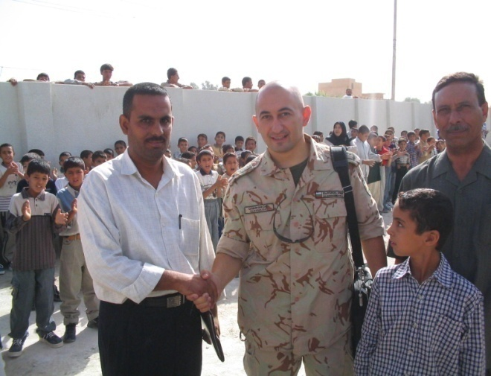
1. Същност и съдържание на гражданско-военните отношения
Фактори, влияещи върху ГВО
- Ролята и мястото на въоръжените сили в реализирането на националните интереси и приоритети;
- Зрелостта на националните демократични традиции;
- Образованието и културата на военния корпус.

Slide 9

1. Същност и съдържание на гражданско-военните отношения
Фактори, влияещи върху ГВО:
Степента на информираност на обществото относно състоянието и проблемите на военното дело - важен фактор за формирането и характера на ГВО.
Информацията може да изгражда положителен образ, враждебност или незаинтересованост.
Медиите в информационното общество - решаващ фактор за формиране на ГВО.

Slide 10
1. Същност и съдържание на гражданско-военните отношения
Гражданският контрол - ядро на ГВО
Гражданският контрол - върховенството на гражданската власт над въоръжените сили и над органите за поддържане на конституционния и обществения ред.
Принципите и основните механизми на гражданският контрол са установени в Конституцията и в други устройствени закони.

Slide 11
1. Същност и съдържание на гражданско-военните отношения
Гражданският контрол – принцип на ГВО
Приемането от страна на кадровите военнослужещи на ценностите, възприети от цивилните - основа на ГВО в демократичните страни.
Важна основа на тези отношения е и престижът на военната професия сред населението.
Системата за военно обучение и образование и лицето на армията в печата могат да го издигнат.

Slide 12
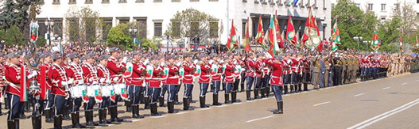
1. Същност и съдържание на гражданско-военните отношения
Интересът на гражданите
- да имат ефективна армия, на която могат да разчитат;
- да контролират къде, как и за какво се изразходват парите, заделени за армията.

Slide 13
1. Същност и съдържание на гражданско-военните отношения
Интересът на военните
- да съхранят своята специфичност и автономност;
- да имат възможности да бъдат и да се изявяват като професионалисти;
- да са част от високоефективна, модерна армия.

Slide 14
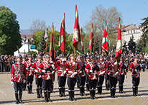
1. Същност и съдържание на гражданско-военните отношения
Споделена отговорност (СО)
Прилагането на модела на СО в ГВО води:
Преодоляване на противоречията
Липса на конфликт между интересите на цивилните и военните в обществото.

Slide 15



1I. Гражданско-военното сътрудничество (CIMIC) неизменна част от ГВО
ДЕФИНИЦИЯ ЗА CIMIC
Дейностите по гражданско-военното сътрудничество (CIMIC) се изразява в сътрудничество между военното и цивилно ръководство в зоната на мисията за изпълнение на съвместни проекти, които са свързани с изпълнението на ключовите й задачи.

Slide 16
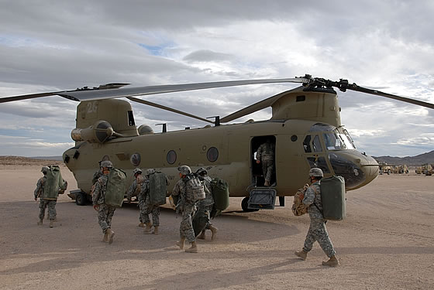
1I. Гражданско-военното сътрудничество (CIMIC) неизменна част от ГВО
Цел на CIMIC
Осигуряване поддръжка на командирите от всички степени при изпълнение на техните задачи.
Отговорност за организацията и ръководството на дейностите по CIMIC носи командирът на военното формирование.

Slide 17
Планиране, организиране и провеждане
CIMIC се планира, организира и провежда, съобразно:
социалните, политическите, културните, религиозните, икономическите, хуманитарните фактори и околната среда;
присъствието на международни, национални и неправителствени организации, техните цели, методи и перспективи, които следва да се съгласуват с тези на Българската армия или на конкретно нейно формирование.

Slide 18
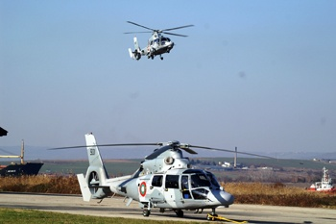
Непосредствената цел на CIMIC
Установяване и поддържане на сътрудничество на командирите в района за изпълнение на мисията с:
гражданските власти;
НПО и агенции;
местното население.

Slide 19
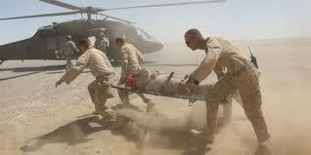
Дългосрочната цел на CIMIC
Съдействие за създаване и поддържане на условия, които да позволят на Българската армия или на нейни формирования да постигнат целите на операцията.

Slide 20
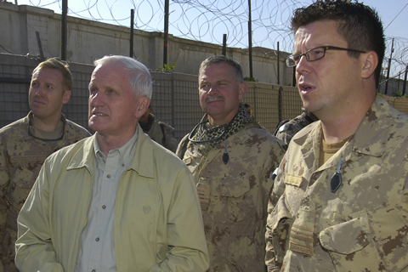
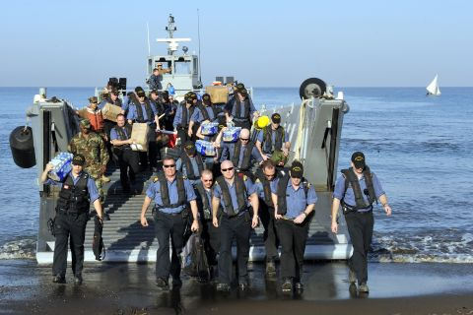
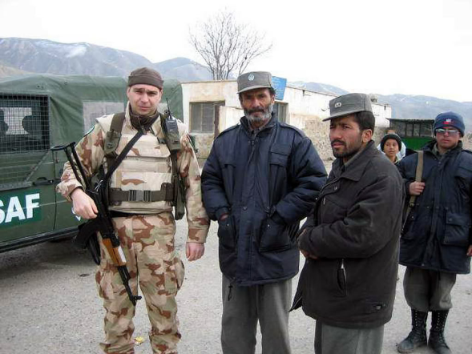
Функции на CIMIC:
Поддръжка на гражданската среда.
Поддръжка на войските.

Slide 21
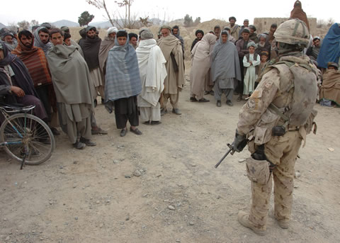
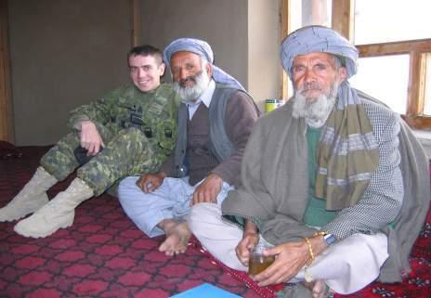
Изисквания към материализацията на принципите на CIMIC
да се съобразяват със:
Законите на страната;
Общи хуманни ценности;
Уважение към културата;
Общи цели на взаимодействието;
Споделена отговорност;
Консенсус при вземане на решенията;
Прозрачност;
Комуникация.

Slide 22
Общи задачи на органите и силите, участващи в CIMIC:
В мирно време: обучение и практическа подготовка, оказване на помощ при природни бедствия и аварии;
В операции в отговор на криза – управление на гражданското население и ресурсите, координиране на военната помощ, поддръжка на провежданите операции.

Slide 23
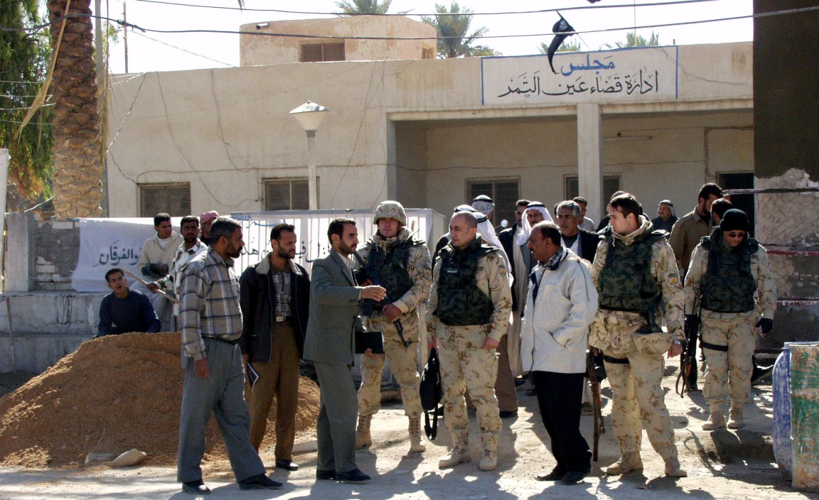
Българският опит на структурите на CIMIC
Мироопазващи мисии и операции в:
Западната част на Балканите.
Ирак.
Афганистан.
Ирак, българските миротворци и ремонта на училище Ал Хор.

Slide 24
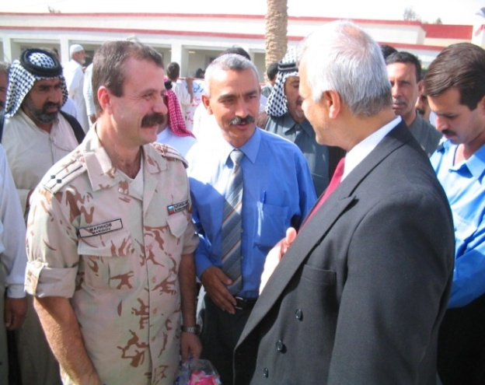
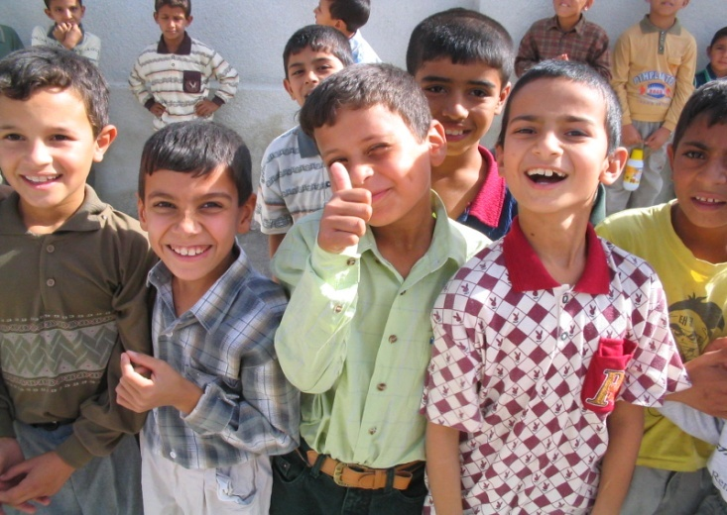
Училище “АЛ ХОР” – провинция КАРБАЛА - Ирак
2004 г. - ОТКРИВАНЕ НА УЧЕБНАТА ГОДИНА
Български офицер с официалните гости
С контрактора и члена от управителния съвет на община АЛ ХОР
Ученици в двора на училището

Slide 25
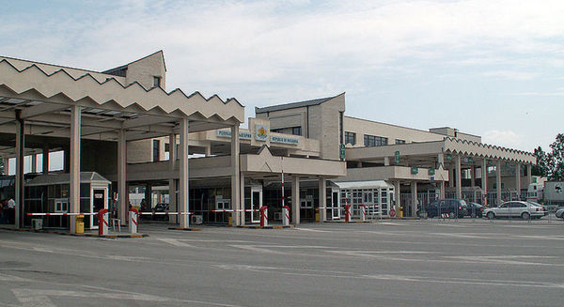
Българският опит на структурите на CIMIC
Участие в мироопазващите мисии и операции в страните от западната част на Балканите, Ирак и Афганистан
Те категорично доказаха, че дейностите по CIMIC са важно средство в ръцете на командирите на военни формирования от НАТО и Европейския съюз за формиране на добри отношения с местното население и сътрудничество от негова страна за преодоляване на кризата.

Slide 26
ЗАКЛЮЧЕНИЕ
1. ГВО - съпътства демократичното развитие на обществото и ефективното реализиране на отбранителната политика със съдействието и под контрола на цялото общество.
2. Смисълът на ГВО - да се преодолеят опасенията на обществото, че при определени обстоятелства ВС могат да използват монопола си над въоръжението на държавата за налагане на политически режим, несъобразен с исканията и очакванията на мнозинството от граждани.
3. ГВО - акцентуват в/у създаването на всички предпоставки за развитие и реализация на професионализма на военните.
4. Ядро ГВО на съвременния етап е ГВС.
5. ГВС - непрекъснато се усъвършенства под въздействие на променилата се социална среда и повишаване на познанията и волята на гражданите за ефективен контрол върху въоръжените сили.

